Slide 1
花蓮縣吉安鄉宜昌國民小學
花蓮縣113學年度偏遠地區國民中小學圖書館藏書購置編目勞務採購案
招標機關 :花蓮縣吉安鄉宜昌國民小學
承辦廠商 : 聯寶國際文化事業有限公司
ALLPPT.com _ Free PowerPoint Templates, Diagrams and Charts

Slide 2
目錄
一、廠商及執行人員介紹
二、本案執行重點
三、執行時程表
四、廠商承諾之創意服務
五、交貨驗收流程
陸、履約文件說明

Slide 3
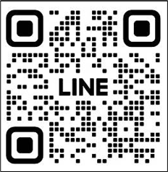
一、廠商及執行人員簡介P.3
【聯寶國際文化事業有限公司】
【 本案負責人員 】
【專案經理】: 陳淑華 分機217
E-mail : cake@book24.com.tw
【業務專員】 :員貞螢 分機208
E-mail : joy61@book24.com.tw
【編目專員】: 林欣郁 分機322
E-mail : hbtn22@book24.com.tw
【 花蓮縣_圖書採購官方LINE 】

Slide 4
三、本案執行重點P.5
1.本案折扣率：75%
2.圖書採購：依各校書單,
採購至各校的核定金額
3.完成書目編目及加工：
匯至各校之圖書管理系統
另提備用書單:預算金額50%

Slide 5
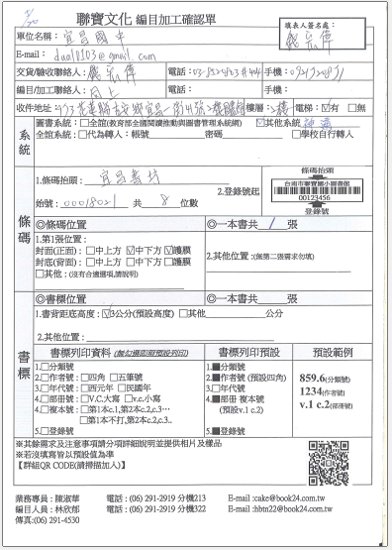
六、編目加工調查表P.10

Slide 6
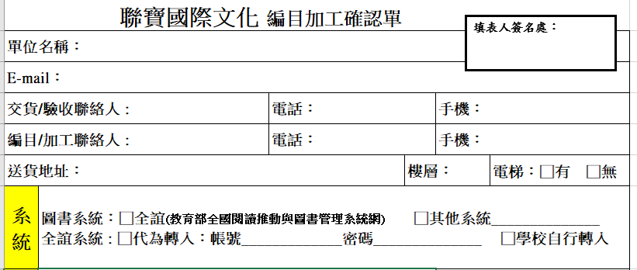
六、編目加工調查表P.10

Slide 7
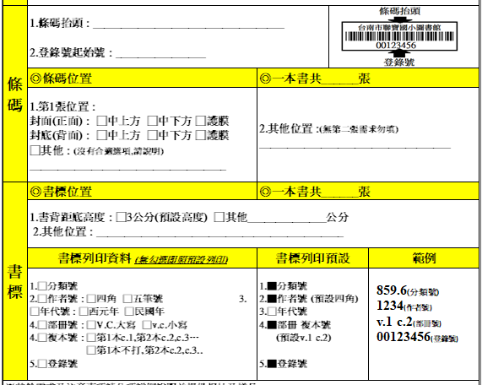
六、編目加工調查表P.10

Slide 8
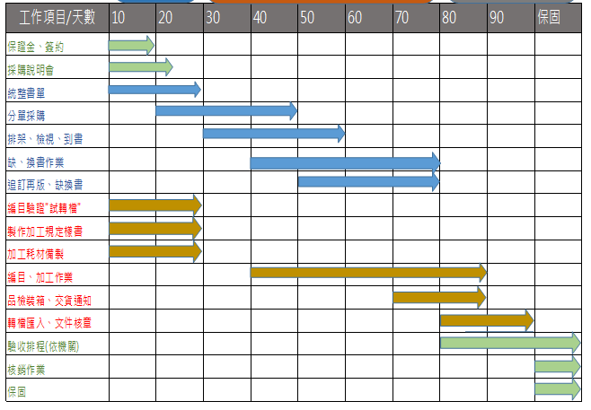
四、作業時程規劃P.7
加工確認單：請於8月15日之前寄至此信箱 hbtn22@book24.com.tw
收到書單後，開始進行圖書採購、編目加工…等作業，預計10月1日開
始配送,配送前會用LINE通知老師,10/30之前全部出貨完成。
驗收資料：請老師收到貨時一週內完成驗收，並寄回驗收文件。

Slide 9
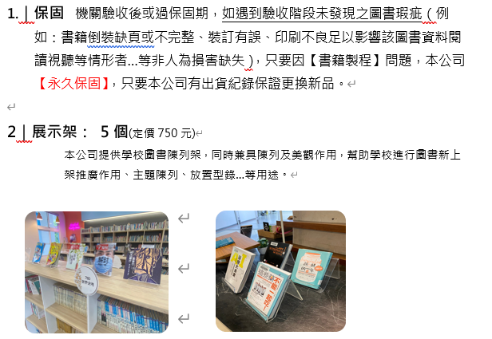
五、廠商承諾給付之創意服務P.8

Slide 10
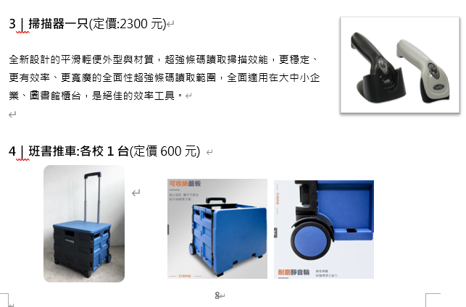
五、廠商承諾給付之創意服務P.8

Slide 11
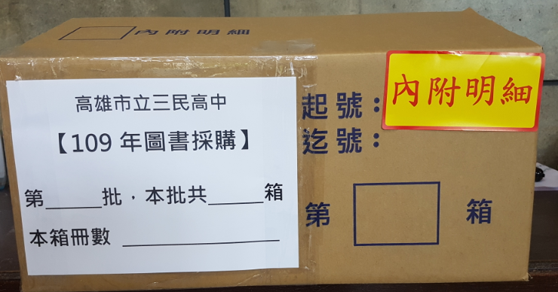
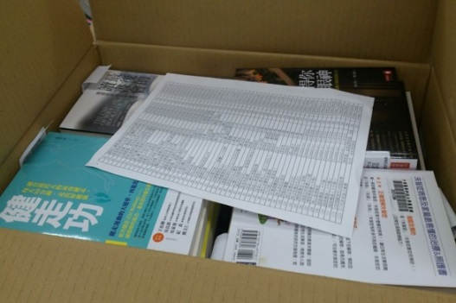
五、交貨驗收流程P.10
1.本廠商配合大型新竹貨運配送至各學校。
2.圖書裝箱，每箱皆有明細表核對品項，
總明細及履約文件隨貨送達(外箱特註明內附明細)
3.出貨前事先聯繫承辦老師，運送各校指定地點，並辦驗收。

Slide 12

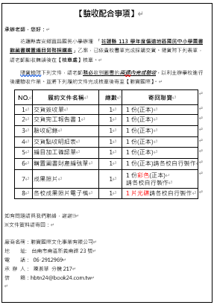
六、履約相關文件說明P.10
驗收配合事項 10

Slide 13
六、履約相關文件說明
 | 履約文件名稱 | 總數 | 寄回聯寶
1 | 各校交貨簽收單 | 1 | (正本)
2 | 交貨完工報告書 | 1 | (正本)
3 | 驗收紀錄 | 1 | (正本)
4 | 交貨驗收明細表 | 1 | (正本)
5 | 編目加工確認單 | 1 | (正本)
6 | 各校購置圖書財產編號單 | 1 | (正本)請各校自行製作
7 | 各校成果照片 | 1 | (正本)請各校自行製作
8 | 各校成果照片電子檔 | 1 | 1份請各校自行製作

Slide 14
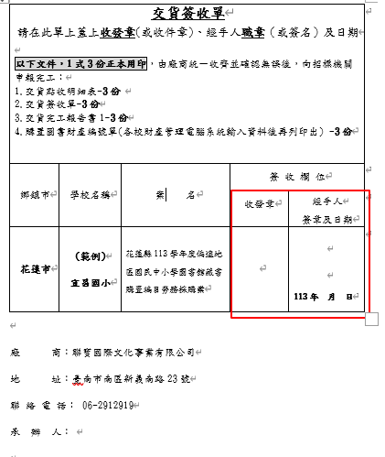
1. 【交貨簽收單】P.11

Slide 15
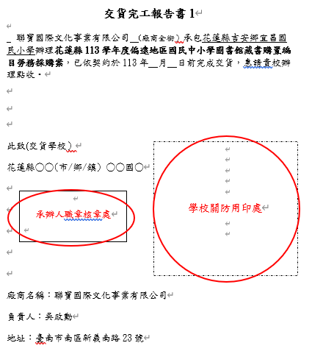
2. 【完工報告書】P.12

Slide 16
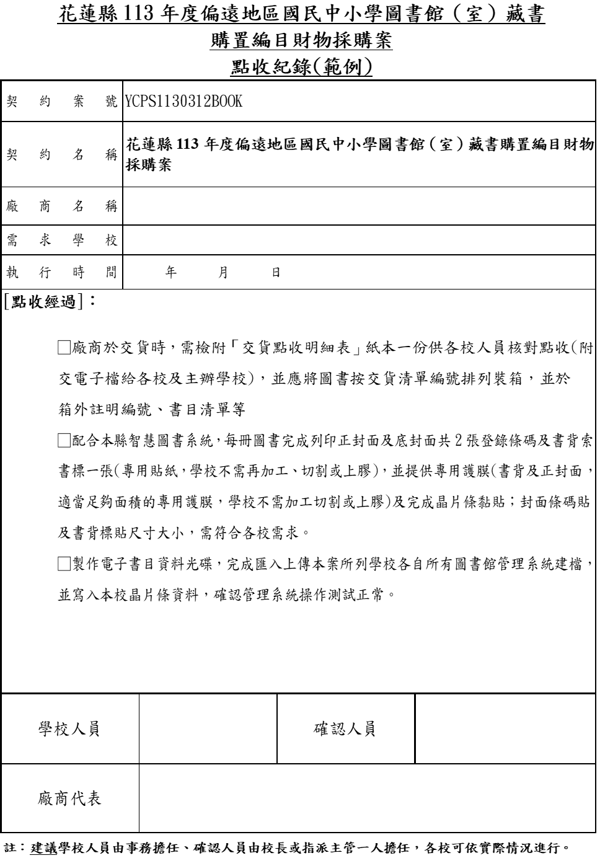
3. 【驗收紀錄】P.13

Slide 17
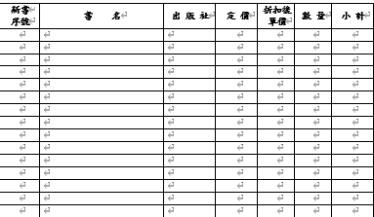
3. 【驗收紀錄】P.14
花蓮縣○○(市/鄉/鎮) ○○國○
花蓮縣113學年度偏遠地區國民中小學圖書館藏書購置編目勞務採購案
交貨點收明細表

Slide 18
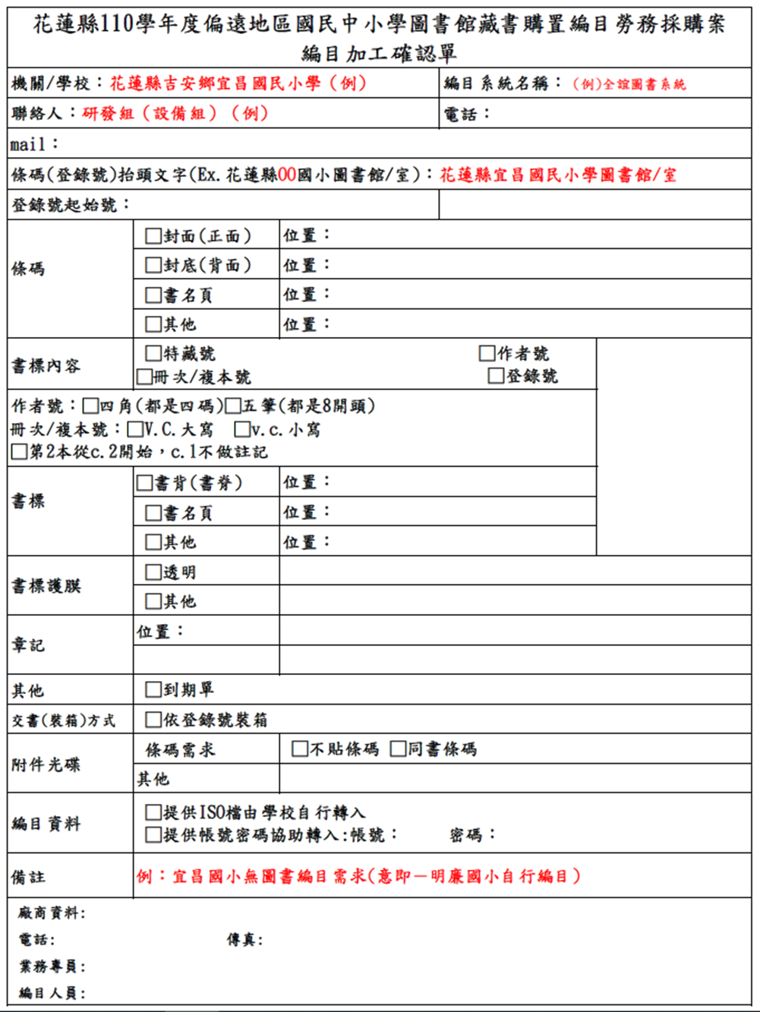
5. 【 編目加工確認單】P.15

Slide 19
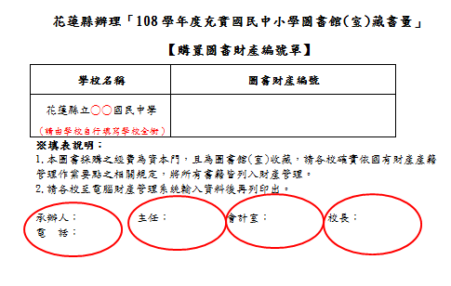
6. 【購置圖書財產編號單】P.16

Slide 20
7. 【成果照片】財務部分-清點圖書

Slide 21
【成果照片】-勞物部分-編目加工

Slide 22
感謝您的聆聽
聯寶國際文化事業有限公司
ALLPPT.com _ Free PowerPoint Templates, Diagrams and Charts

